Slide 1
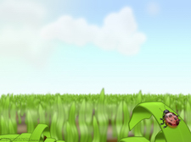


快乐的节日
苏教版二年级语文下册

Slide 2

快
乐
小鸟在前面带路，
风儿吹着我们。
我们像春天一样，
来到花园里，
来到草地上。
鲜艳的红领巾，
美丽的衣裳，
像许多花儿开放。
小鸟在前面带路，
风儿吹着我们。
我们像春天一样，
来到花园里，
来到草地上。
鲜艳的红领巾，
美丽的衣裳，
像许多花儿开放。
的
花儿向我们点头，
白杨树哗啦啦响。
他们同美丽的小鸟，
向我们祝贺，
向我们歌唱。
它们都说有了我们，
可爱的祖国就更有希望。
花儿向我们点头，
白杨树哗啦啦响。
他们同美丽的小鸟，
向我们祝贺，
向我们歌唱。
它们都说有了我们，
可爱的祖国就更有希望。
节
日

Slide 3
快
乐
感谢亲爱的祖国，
让我们健康地成长。
我们像小鸟一样，
等身上的羽毛长丰满，
就勇敢地向着高空飞翔，
飞向我们的理想。
的
节
日
跳啊，跳啊，跳啊，
唱啊，唱啊，唱啊，
亲爱的叔叔阿姨们，
同我们一起过着快乐的节日。
跳啊，跳啊，跳啊，
唱啊，唱啊，唱啊，
亲爱的叔叔阿姨们，
同我们一起过着快乐的节日。

Slide 4

自学小提示：
画出儿歌中你最喜欢的那一小节，并想一想喜欢它的理由。

Slide 5
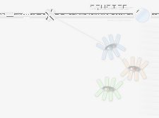


合作学习小提示：
1.组内每个人都要读一读。
2.组内成员互相评一评。
3.选择最喜欢的方式进行汇报朗
读。
第1节
第2节

Slide 6


小鸟在前面带路，
风儿吹着我们。
我们像春天一样，
来到花园里，
来到草地上。
鲜艳的红领巾，
美丽的衣裳，
像许多花儿开放。

Slide 7
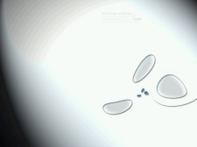

我们像春天一样，来到花园里，来到草地上。
像 一样，来到 ，来到 。
像 一样，来到 ，来到 。
像 ， ， 。
像 ， ， 。
鲜艳的红领巾，美丽的衣裳，像许多花儿开放。
鲜艳的 ，美丽的 ，像 。
鲜艳的 ，美丽的 ，像 。
， ，像 。
， ，像 。
全文

Slide 8

花儿向我们点头，
白杨树哗啦啦响。
他们同美丽的小鸟，
向我们祝贺，
向我们歌唱。
他们都说，
世界上有我们就更美丽。
世界上有我们就更美丽。
花儿向我们点头，
白杨树哗啦啦响。
他们同美丽的小鸟，
向我们祝贺，
向我们歌唱。
它们都说有了我们，
可爱的祖国就更有希望。

Slide 9
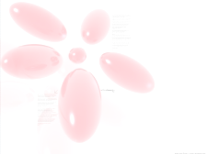
花儿向我们点头，白杨树哗啦啦响。
他们同美丽的小鸟，向我们祝贺，向我们歌唱。
他们都说，世界上有我们就更美丽。世界上有我们就更美丽。
花儿向我们点头，白杨树哗啦啦响。
他们同美丽的小鸟，向我们祝贺，向我们歌唱。
他们都说，世界上有我们就更美丽。世界上有我们就更美丽。
向我们点头，白杨树哗啦啦响。
他们同美丽的 ，向我们 ，向我们 。
他们都说， 。
。
向我们点头，白杨树哗啦啦响。
他们同美丽的 ，向我们 ，向我们 。
他们都说， 。
。
第1节
全文

Slide 10

小小作业记心间：
1.回家查找资料：
外国小朋友都过哪些节日，是怎么过这
些节日的？
2.寻找快乐：
你除了在过节的时候感受到了快乐，还
在什么时候感受到快乐了，把它记录下来，
写成一首儿歌。6月2日，在班级开个儿歌朗
诵会。
快乐时时处处都在，看你能不能发现它。
快乐时时处处都在，看你能不能发现它。

